Slide 1

Universidad Nacional De Educación Enrique Guzmán y Valle
“Alma Máter del Magisterio Nacional”
Facultad de Ciencias Sociales y Humanidades
LA MODERNIDAD EUROPEA: Economía, sociedad, ciencia, y filosofía.
Los números y la Edad Moderna.
Características de la filosofía moderna.
Divorcio gnoseológico de la tradición aristotélica: el descubrimiento de lo “inmediato”.
El reto: ¿cómo sacar las cosas del pensamiento?, psicologistas y logicistas.
Propuesta estratégica: lograr la felicidad de la humanidad
Principales figuras: Bacón, Descartes, Hobbes, Spinoza, Leibnitz, Locke, Berkeley, Hume y Kant.
Semana: 03
Docente: Mg. Luis Alberto Sánchez Campos
Departamento Académico de Psicología y Filosofía

Slide 2
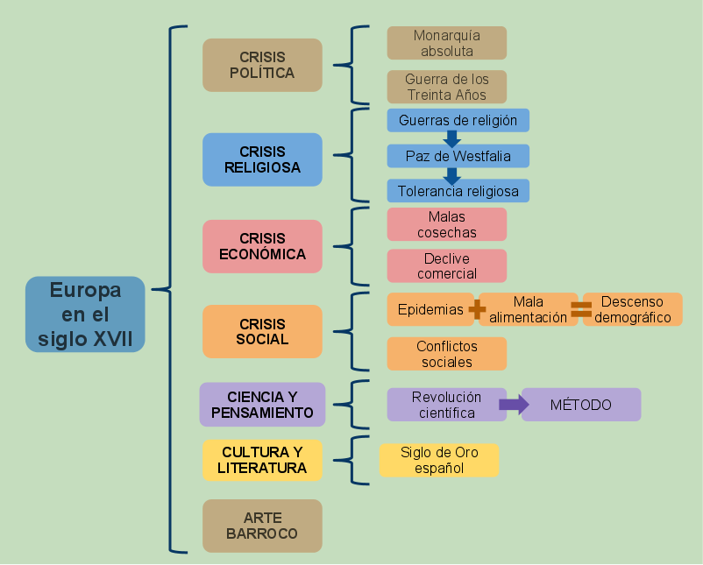
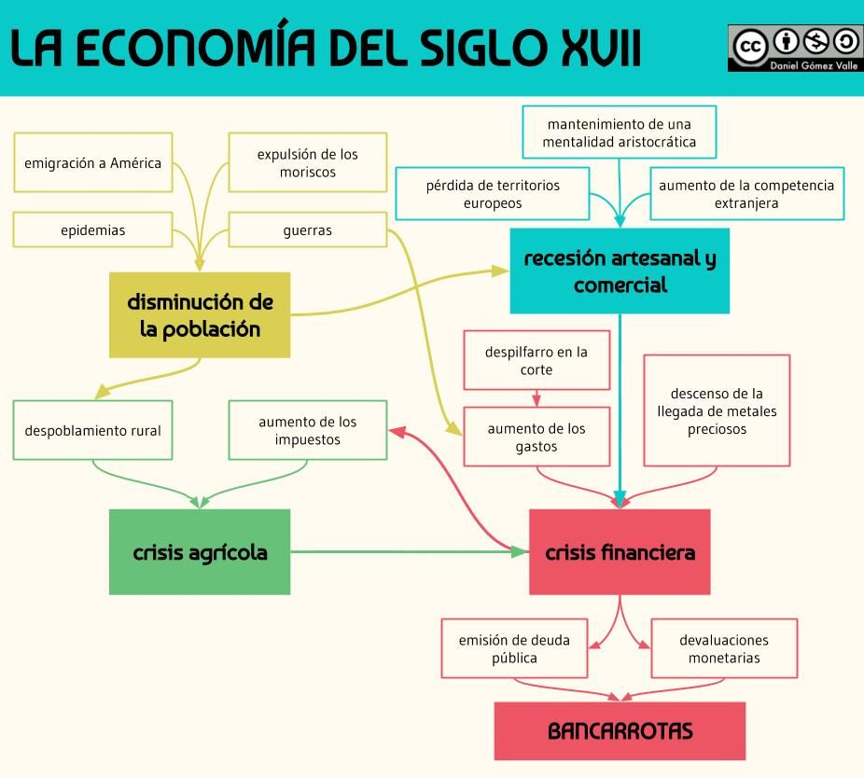
Contexto de la Filosofía Moderna

Slide 3
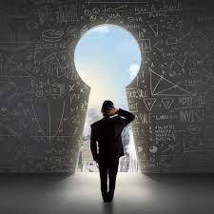
La Filosofía y las instituciones
“La filosofía trabaja lentamente. Los pedazos duermen durante edades enteras cuando casi de improviso la humanidad se encuentra con que se han encarnado en instituciones.” Pag. 3. (Whitehead)

Slide 4
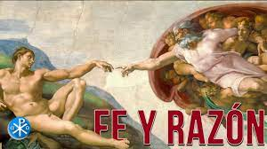
Del dios cristiano al dios de la razón
“En lugar de la desaparecida autoridad de Dios…aparece la autoridad de la consciencia, se impone la autoridad de la razón. Contra ésta se subleva el instinto social. La huida del mundo a lo suprasensible es reemplazada por el progreso histórico. El fin ultraterreno de una bienaventuranza eterna se transforma en la felicidad terrenal de los más…Lo creador, otrora propio del Dios bíblico, se convierte en distintivo del hacer humano. Este crear acaba por pasar a los negocios. Pag. 185 (M. Heidegger).

Slide 5
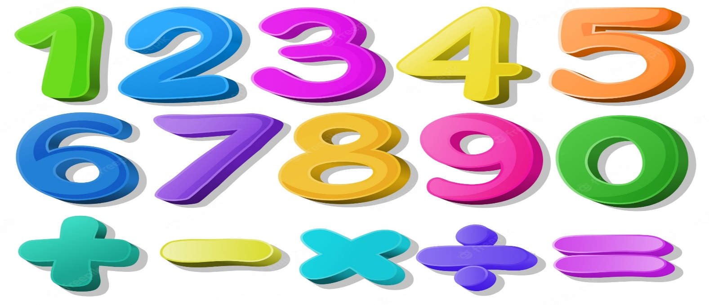
Los números y la Filosofía Moderna
“La ciencia de las matemáticas puras en su desarrollo moderno, puede afirmarse que es la creación más original del espíritu humano. También la música puede pretender este Título… La originalidad de las matemáticas consiste en que en se señalan conexiones entre las cosas que aparte la acción de la razón humana son extraordinariamente poco evidentes. Así, las ideas que se encuentran ahora en la mente de los matemáticos contemporáneos, están muy lejos de toda noción que pueda derivar inmediatamente por la percepción de los sentidos a menos por cierto de ser percepción estimulada y guiada por el conocimiento matemático precedente.” Pag. 34. (Withehead).

Slide 6
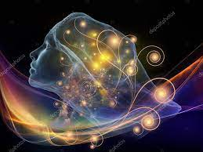
Los números y la Filosofía Moderna
“Nadie antes de los pitagóricos había pensado que las relaciones matemáticas contuvieran el secreto del Universo. Veinticinco siglos después Europa continúa siendo bendecida y maldecida por su herencia. Parece que a las civilizaciones no europeas nunca se les ha ocurrido la idea de que los números son, a la vez, la clave de la sabiduría y del poder.” pag. 21. (Koestler).

Slide 7
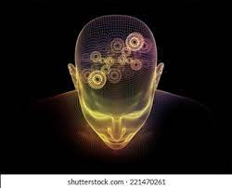
Los números y la Filosofía Moderna
“Pero no existe la menor duda de que los rasgos fundamentales los concibió una sola mente: de que Pitágoras de Samos fue a la vez el fundador de una nueva doctrina religiosa y el instaurador de la ciencia tal como le entiende hoy día en el mundo.” Pag. 9.
“El descubrimiento pitagórico de que la altura de una nota depende de la longitud de la cuerda que la produce y de que los intervalos concordantes en la escala obedecen a simples relaciones numéricas…marcó época: fue la primera reducción con éxito de calidad a cantidad, el primer paso hacia cuantificar la experiencia humana y, en consecuencia, el inicio de la ciencia” Pag. 10. A. Koestler.

Slide 8
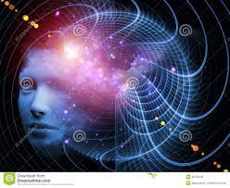
Características de la Filosofía Moderna
1.- La razón es el tribunal supremo

Slide 9
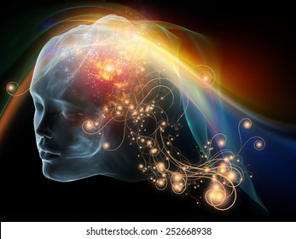
Características de la Filosofía Moderna
2.- El ser humano se caracteriza por su razón.
Antes la razón era propiedad del cosmos y luz otorgada por Dios. Ahora ostenta una progresiva
Autonomía dada por dios, es un fin en sí mismo.

Slide 10
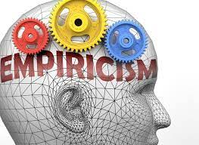
Características de la Filosofía Moderna
3.- La razón deja de ser una sustancia y se convierte en una función
por medio de las cuales puede comprender la naturaleza y la realidad
entera (para dominarla). Pag. 688. (J. Ferrater Mora).

Slide 11
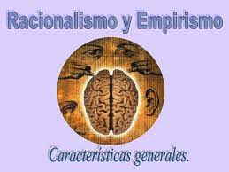
Características de la Filosofía Moderna
4.- Se profundiza el estudio de la naturaleza a través de la física y las
matemáticas.
Galileo sostuvo que la naturaleza era un inmenso libro escrito por dios en lenguaje matemático.

Slide 12
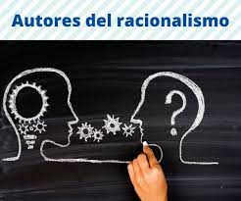
Características de la Filosofía Moderna
5.- Alfred Nort Whitehead sostiene que la mentalidad moderna se
caracteriza por la unión de la especulación con el hecho…y la
vinculación de la teoría con la realidad observable.” Pag. 688.
Todos buscan encajar los datos de la experiencia dentro de las construcciones racionales.

Slide 13
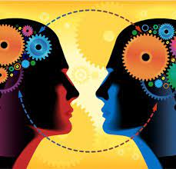
Características de la Filosofía Moderna
6.- El predominio del subjetivismo, de lo mental, implica el análisis de
la estructura de lo subjetivo osea, de las condiciones en las que se
desarrolla el conocimiento.

Slide 14

Características de la Filosofía Moderna
7.- El triunfo de lo cuantitativo, lo mensurable y de las magnitudes. Kant
decía a esto FACTUM de la ciencia (factum, del latín hecho, acción, obra).

Slide 15
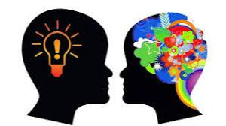
Características de la Filosofía Moderna
8.- En la modernidad se da el predominio de la gnoseología y
epistemología, antes que la ontología, como sí lo fue en el medioevo
y la antigüedad.

Slide 16

Divorcio gnoseológico de la tradición aristotélica: el descubrimiento de lo “inmediato”.
“Nuestro conocimiento de las cosas, en la filosofía aristotélica consiste en poseer conceptos, en llenar nuestra mente de conceptos, los cuales se ajustan a las cosas. Un concepto es verdadero cuando lo que el concepto dice y lo que la cosa es, coinciden…nuestra conocimiento de las cosas es una relación mediata…está fundada en un intermediario…el concepto.” Pag. 139. (M. García Morente).
“Puesto que la verdad de concepto consistía en ajustarse a la cosa, siendo el concepto la mediación o intermediario entre nosotros y la cosa, siempre cabía discutir la verdad del concepto. Es decir que en este sistema aristotélico el conocimiento ofrece sin remedio el flanco a la duda. Descartes lo que busca es un conocimiento que no ofrezca el flanco a la duda…llegar a un conocimiento que no sea mediato, que no se haga “por medio” del concepto…sino inmediato (sin intermediarios)…lo único capaz de llenar estas condiciones de inmediatez es el pensamiento mismo.” Pag. 138-139.

Slide 17
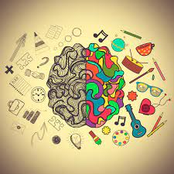
Divorcio gnoseológico de la tradición aristotélica: el descubrimiento de lo “inmediato”.
Si yo considero que todo pensamiento es pensamiento de una cosa, yo puedo siempre Dudar de que la cosa sea como el pensamiento la piensa. Pero si yo retraigo mi interés y mi mirada no a la relación entre el pensamiento y la cosa, sino a la relación entre el pensamiento y yo; si tomo el pensamiento mismo como objeto, entonces aquí ya no puede morder la duda.” Pag. 139.

Slide 18
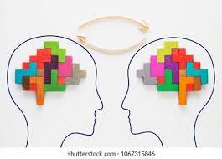
Psicologistas y logicistas
Para la filosofía moderna el mundo es dudoso, por tanto, de lo que no se puede dudar, es de mis pensamientos. Entonces decimos, ¿Quién existe?, Yo y mis pensamientos. Por tanto, desde Descartes la filosofía moderna pretende sacar las cosas del Yo. Frente a ello, dos posturas: psicologistas y logicistas.
PSICOLOGISTAS: ¿cómo el alma humana elabora sus pensamientos? (Hume).
LOGICISTAS: ¿cómo las reglas del pensar racional y lógico elaboran sus pensamientos?
(Kant).

Slide 19
La filosofía y su relación con las ciencias
Diferencia entre Filosofía y Ciencia
FILOSOFÍA | CIENCIA
1. La filosofía es concepción racional sobre el universo y la vida. 2. La filosofía aspira a la verdad total, a la síntesis universal y total del conocimiento. 3. La filosofía problematiza todo. Sus preguntas son más esenciales que sus respuestas y toda respuesta se convierte en nueva pregunta. 4. La filosofía no tiene resultados universalmente válidos, no hay unanimidad en cuanto a la explicación de los problemas filosóficos. Son muchas las concepciones filosóficas. 5. La filosofía estudia los fundamentos de la ciencia. 6. La filosofía es amor a la sabiduría y no tiene utilidad práctica. 7. Las teorías filosóficas no son controladas mediante observaciones y son neutrales respecto a hechos particulares. 8. El objeto de investigación de la Filosofía es infinito. Ninguna investigación humana es tan universal y perenne como la reflexión filosófica. 9. La filosofía quiere decir “Ir de camino”. Es la búsqueda de la verdad; esta verdad es la meta que la trasciende y guía”. 10. La filosofía aspira a realizar la unidad última del conocimiento humano; es, por lo tanto, un saber incondicional y universal. | 1. La ciencia es el estudio de un sector de la realidad. 2. Las ciencias son conocimientos especiales, se diferencian por el tipo de objetos que estudian. 3. La ciencia describe y explica sus objetos de estudio. Lo importante en la ciencia son las leyes o conclusiones obtenidas. 4. La ciencia tiene resultados universalmente aceptados. En la ciencia tiene que haber unanimidad en torno a las leyes generales que permiten explicar los hechos que estudia. La ciencia es única. 5. La ciencia consiste en la descripción y explicación de los fenómenos o agrupaciones de hechos. 6. La ciencia tiene dos aspectos: la parte teórica o descubrimiento de la verdad; y la parte práctica o la utilidad de dichos conocimientos. Así el descubrimiento de la penicilina, permitió su aplicación inmediata al campo de la medicina en el tratamiento de las infecciones. El conocimiento científico es instrumento de predicción. 7. La ciencia prueba sus conclusiones recurriendo a la experimentación. 8. El objeto de la investigación de la ciencia es concreto. Así la Física se concentra en la investigación de los fenómenos de la naturaleza. 9. Por la ciencia alcanzamos no solamente la verdad que explica los fenómenos, sino también tenemos seguridad en lo que conocemos. 10. La ciencia es especializada. Está limitada por el campo de objetos que estudia.

Slide 20
La ciencia moderna según Heidegger
“Si se logra llegar al fundamento metafísico que fundamenta la ciencia como moderna,
debe ser posible conocer a base de él cabalmente la esencia de Edad Moderna. PG. 68.
“La esencia de lo que actualmente denominamos ciencia, es la investigación. ¿En que
consiste la esencia de la investigación? En el conocer se instala a sí mismo en un
dominio del ente, de la naturaleza o de la historia.” Pag. 69.
“El rigor de la ciencia matemática es la exactitud…Pero la investigación matemática de la
naturaleza no es exacta porque cuente exactamente, sino que debe contar así porque
La vinculación a su campo de objetos, tiene carácter de exactitud. 70
Tal ciencia, tal interpretación de lo existente,
tal visión de la naturaleza, tal interrogación sobre ella.

Slide 21
Propuesta estratégica: lograr la felicidad humana
FRANCIS BACÓN: Novum organon.
…la gloria de Dios es ocultar sus secretos, y la del rey descubrirlos…
el hombre es un Dios para el hombre. Pag. 149.
Pero el imperio del hombre sobre las cosas tiene su único fundamento en ls arte sy en las ciencias,
pues sólo se ejerce imperio en la naturaleza obedeciéndola.” (pag. 150).
“QUE EL GÉNERO HUMANO RECOBRE SU IMPERIO SOBRE LA NATURALEZA, QUE POR
DON DIVINO LE PERTENECE; LA RECTA RAZÓN Y UNA SANA RELIGIÓN SABRÁN REGULAR
SU USO.” Pag. 151.

Slide 22
Referencias Bibliográficas
Immanuel Kant, C.R. Panadero y R.R. Aramayo (1988). Lecciones de ética. Barcelona: Crítica.
AG Baumgarten (1936) Aesthetica. Recuperado de philpapers.org.
P. Thullier (1993). Filosofía de las ciencias humanas y sociales. Ed. Fontamara, México.
Ferrater Mora, José. (1964). “Diccionario de filosofía.” Bs. As. Edit. Sudamericana.
Heidegger, Martín. (1960). Sendas Perdidas. Bs. As. Edit. Losada.
Risieri Frondizi.(1997) ¿Qué son los valores? Recuperado de pensamientopenal.com.ar.
Tugendhat, Ernst (1997). Antropología como filosofía primera. Recuperado de idus.us.es.
García Morente, Manuel. (1964). Lecciones preliminares de filosofía. Mexico. Edit. Diana.
Whitehead, A.N. (1949). “La ciencia y el mundo moderno.” Bs. As. Edit. Losada.

